Slide 1
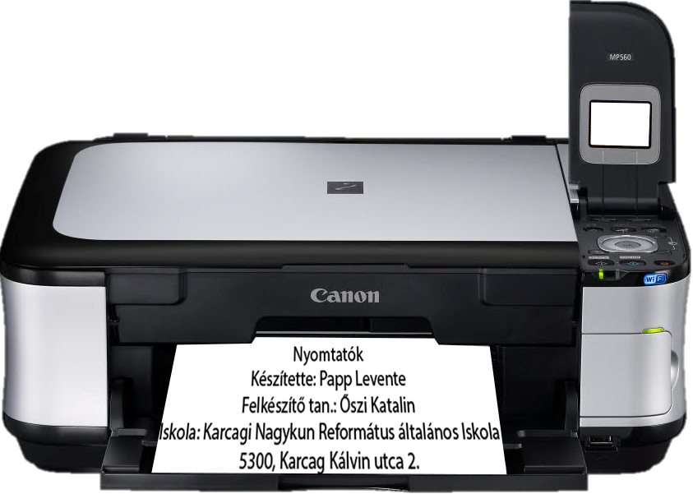
Nyomtatók
Készítette: Papp Levente
Felkészítő tan.: Őszi Katalin
Iskola: Karcagi Nagykun Református Általános Iskola
5300, Karcag Kálvin utca 2.

Slide 2
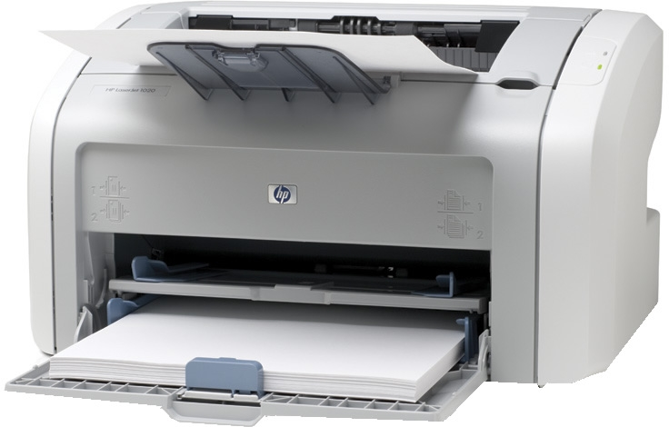
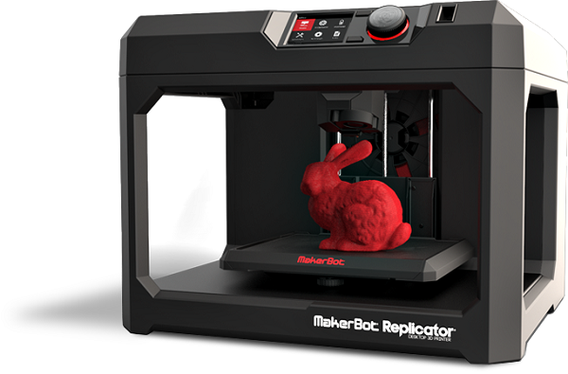
Mi is az a nyomtató?
A nyomtató, angol nevén printer, olyan kimeneti periféria, hardver, mely digitális adatokat jelenít meg papíron.
A nyomtatók is fejlődnek, így már van 3D nyomtatás is, bár még az átlag felhasználónak nem elérhető.

Slide 3
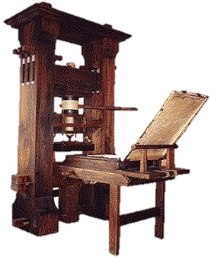
A nyomtatás kezdete
A nyomtatás tömeges elterjedése Gutenberghez kötődik a reneszánsz korból.
Ő a nyomdapréselés technikájával kezdte el a témában való fejlődést.
Azonban már a 8. században a kínaiak a magasnyomtatás eljárásával foglalkoztak .

Slide 4
Nyomtatók csoportosítása (mindennapokban)
Lézernyomtatók
Tintasugaras nyomtatók

Slide 5
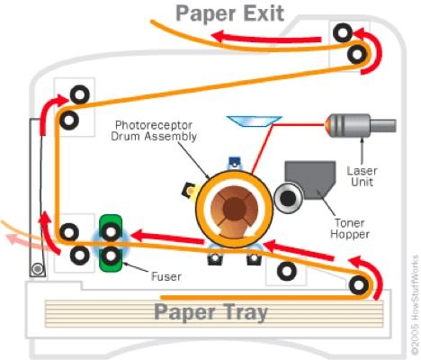
Lézer nyomtatók működési elve
Lapot elveszi a tálcából
Az elektromosan feltöltött henger felületén egy lézersugár kialakítja a nem fehér részeket.
A henger fordul és az előbb kialakított ellentétes pólusú részekre feltapad a festékpor.
Ismételt forgás következtében a lapra kerül.
Hő segítségével hozzátapad a laphoz (kb. 200 °C).
2
5
3
1
4

Slide 6
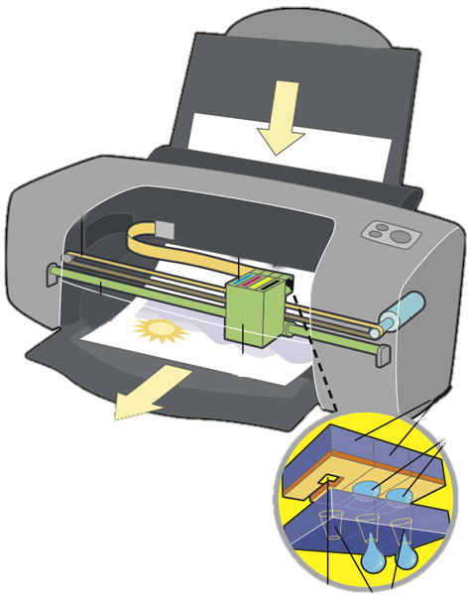
Tintasugaras nyomtatók működési elve
1
Elindul a papír.
A patronban található porlasztó kialakítja a tintacseppeket.
A nyomtatófej megfelelő helyre pozícionál.
Nyomáskülönbség hatására lecsöppen a festék.
3
4
2

Slide 7
Nyomtatók csoportosítása (működés szerint)
Ütőnyomtatók (impact): az elv írógépek létezése óta ismert. Egy festékes papírszalagból az ütés hatására festék préselődik, és így jön létre a karakter. Ilyenek például:
Gömb- és margarétafejes nyomtató
Láncos, írókorongos, írórudas, íróhengeres nyomtatók
Mátrixnyomtatók
Nem ütőnyomtatók (non impact): a festék felvitele, rögzítése fújással, olvasztással vagy hengerléssel történik. Ilyenek például:
Hőnyomtatók
Rajzgépek
Plotterek

Slide 8
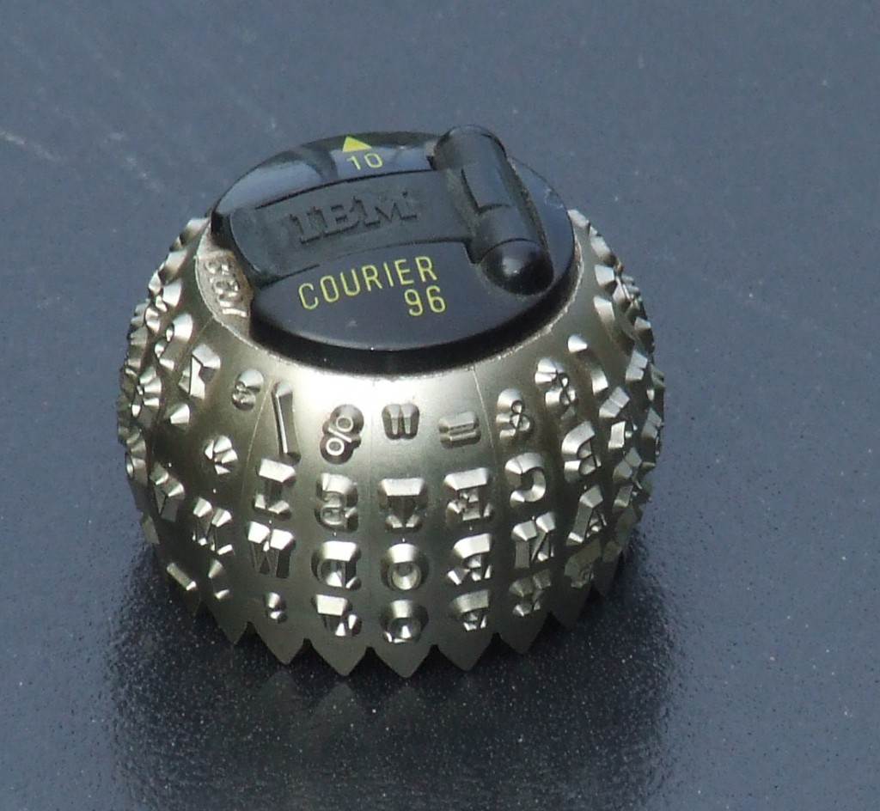
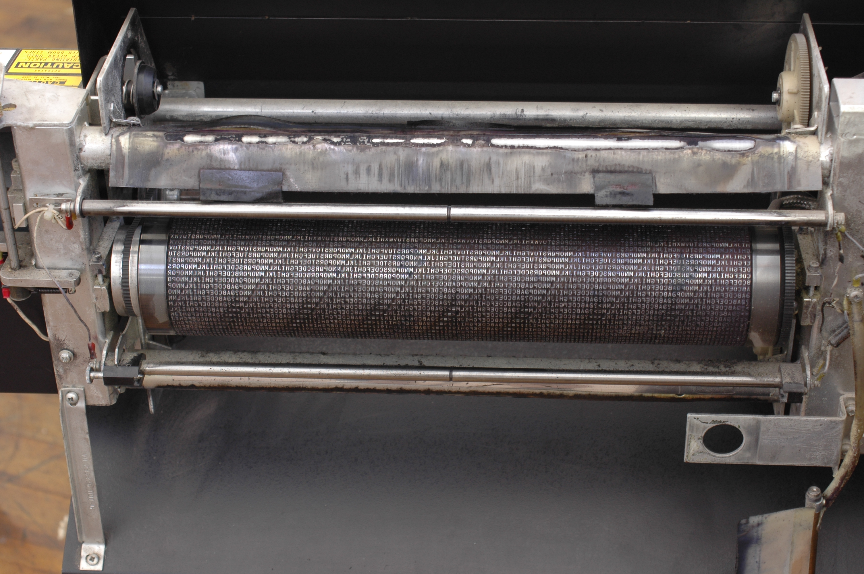
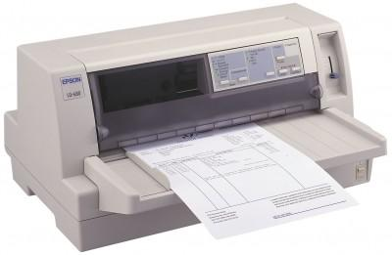
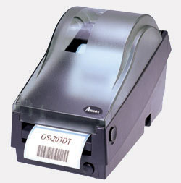
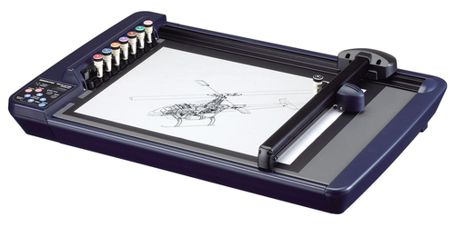
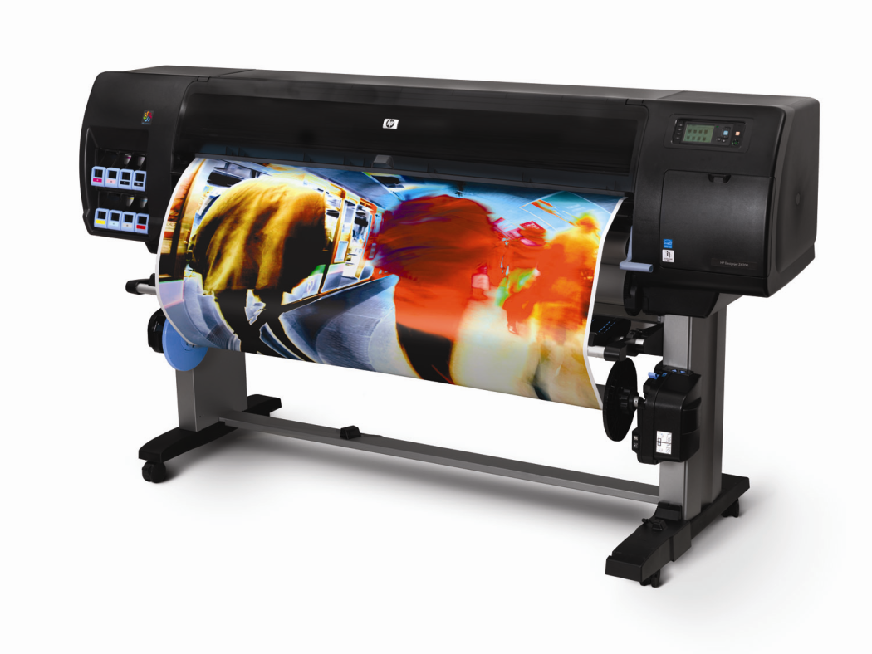
Gömbfejes nyomtató része
Írórudas nyomtató
Mátrixnyomtató
ütőnyomtatók
Hőnyomtató (áruházakban)
Rajzgép
Plotter
Nem ütőnyomtató

Slide 9
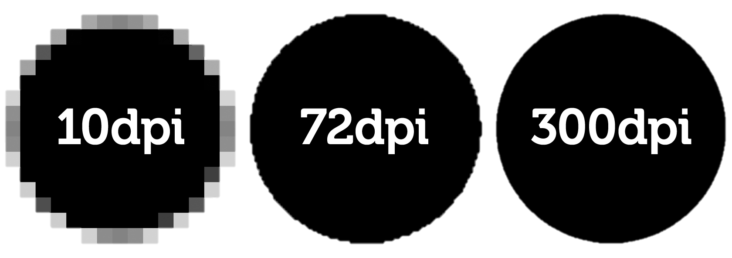
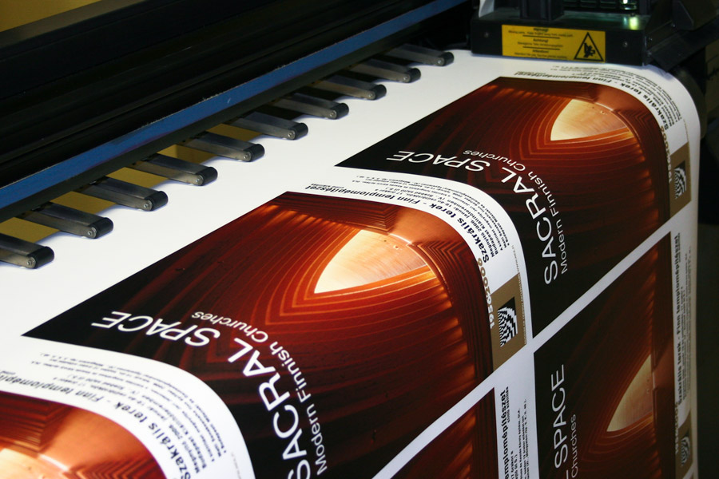
Minőség és gyorsaság
DPI (Dot Per Inch): Ez annyit jelent, hogy mennyi képpont van egy hüvelyknyi területen.
PPM (Paper Per Minute): Ez annyit jelent, hogy mennyi lapot nyomtat a nyomtató 1 perc alatt.

Slide 10
Nyomtatók összehasonlítása

Slide 11
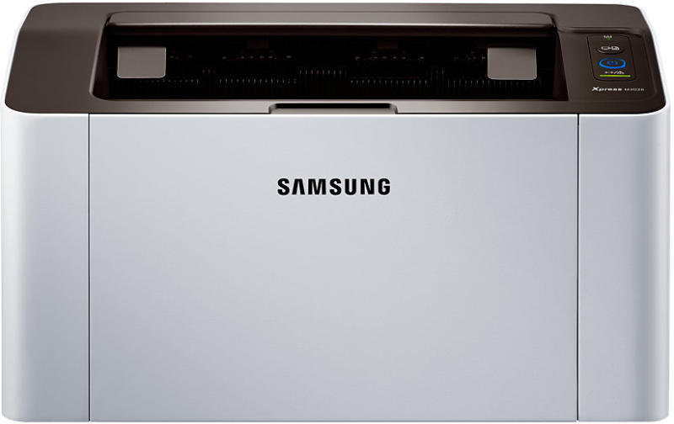
Samsung SL-M2026, lézernyomtató

Slide 12
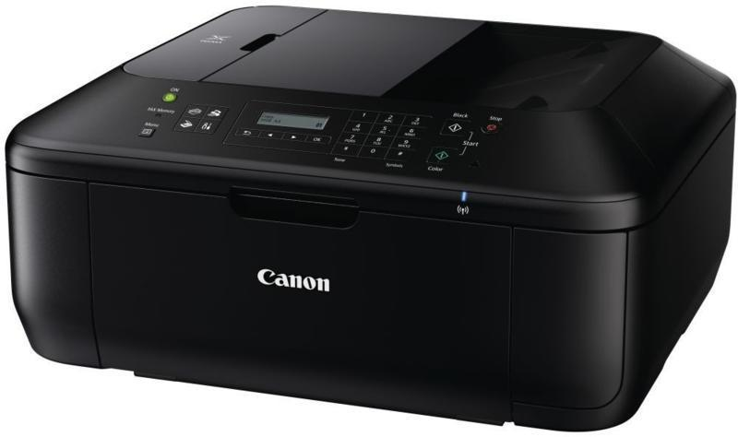
Canon PIXMA MX475 tintasugarasnyomtató

Slide 13
Összefoglalva

Slide 14
vs.
Lézer
Tintasugaras
Drágább, de
Üzemeltetése hosszútávon kedvezőbb.
Működése miatt sokkal precízebb vonalakat tud előállítani.
Szöveg nyomtatásakor ez látható eredményt okoz, kifinomultabbá teszi az elkészült dokumentumot.
Mivel kevesebb benne a mozgó alkatrész, kisebb a hibalehetőség.
Képeket viszont rossz minőségben tud előállítani.
Nagy energiafelhasználás.
Olcsóbb, de
Az új patronok gyakran drágábbak mint maga a nyomtató.
Hivatalos szöveget ne nyomtassunk vele, nem kelt precíz hatást.
Ha nincs használva könnyen beszárad a festék.
A sok mozgóalkatrész rengeteg hibalehetőséget hordoz.
Képeket szép minőségben nyomtat.
Kisebb energiafelvétel.

Slide 15
Na jó, de akkor most melyiket?
A válasz egyszerű:
A tervezett felhasználástól függ.
Ha sok szöveget és inkább csak szöveget nyomtatunk, akkor érdemes a lézernyomtatót választani.
Ha havonta 1-2 alkalomnál többször nyomtatunk fényképet vagy az árrés megugrása gondot okoz, akkor a tintasugaras változat a befutó.

Slide 16
ISMÉTLŐ FELADAT
1.
A nyomtató angol elnevezése.
…kép
Nem ütőnyomtató=… impact
A 8. században használt …nyomtatás.
Ma használt nyomtatófajta.
Nyomtatáshoz szükséges festéket tartalmazó eszköz.
Plakátok, nagyobb dokumentumok nyomtatására alkalmas eszköz.
…hengeres, …rudas, ..korongos nyomtató
2.
3.
4.
5.
6.
7.
8.

Slide 17
MEGOLDÁS
1.
PRINTER
A nyomtató angol elnevezése.
…kép
Nem ütőnyomtató=… impact
A 8. században használt …nyomtatás.
Ma használt nyomtatófajta.
Nyomtatáshoz szükséges festéket tartalmazó eszköz.
Plakátok, nagyobb dokumentumok nyomtatására alkalmas eszköz.
…hengeres, …rudas, ..korongos nyomtató
2.
FÉNY
3.
NON
4.
MAGAS
5.
TINTASUGARAS
6.
PATRON
7.
PLOTTER
8.
ÍRÓ

Slide 18
Források
1.kép
2.kép
3.kép
4.kép
5.kép
6.kép
7.kép
8.kép
9.kép
10.kép
11.kép
12.kép
13.kép
14.kép
15.kép
16.kép
17.kép

